Slide 1
3주차 추가자료: SIFT
‘17. 09. 27(수)
Notes:
안녕하십니까, 이번에 발표할 논문은 A Structured Self-Attentive Sentence Embedding으로 ICLR 2017에 출판되었습니다.
IBM Watson Internship Project의 결과로 나온 것입니다.

Slide 2
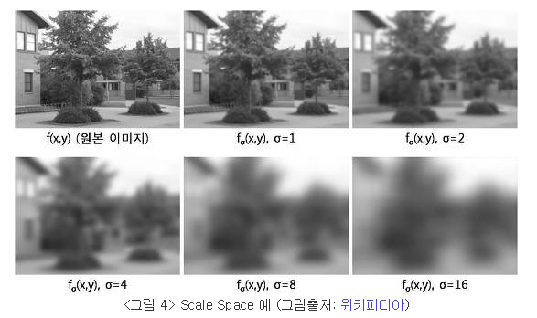

Slide 3
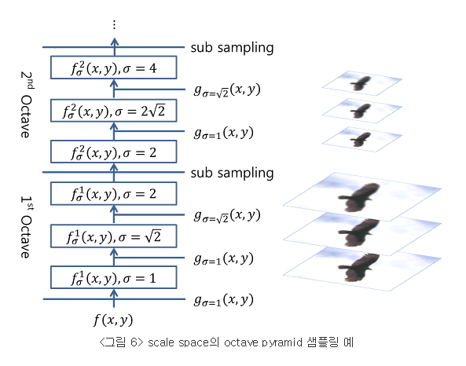

Slide 4
사용해야할 함수 원형
getGaussianKernel(int kernel_size, sigma)
Input
Int kernel_size : width, height
Sigma : standard derivation
Output
Mat : 1D Gaussian Filter
2차원 가우시안 필터 구하는 법

Slide 5
사용해야할 함수 원형
getGaussianKernel(int kernel_size, sigma)
Input
Int kernel_size : width, height
Sigma : standard derivation
Output
Mat : 1D Gaussian Filter
Mat 자료구조의 픽셀값 접근방법
_2d_Gaussian_Kernel.at<double>(k+w, l+w)
ipLimage 자료구조의 픽셀값 접근방법
값을 읽어올때
cvGet2D(src, r+k,c+l).val[0]
값을 저장할때
cvSet2D(dst, r,c, cvScalar(gaussian))

Slide 6
참고자료
다크프로그래머 블로그
영상 Feature 비교(SIFT부분)
http://darkpgmr.tistory.com/116
특징점 추출방법
http://darkpgmr.tistory.com/131
Scale Space와 Image Pyramid
http://darkpgmr.tistory.com/137
한양대학교 Mixed Reality Lab 강의자료
메인
https://www.google.co.kr/url?sa=t&rct=j&q=&esrc=s&source=web&cd=2&ved=0ahUKEwjDmKKxosLWAhUTNbwKHahuA_4QFggrMAE&url=http%3A%2F%2Fmr.hanyang.ac.kr%2Fwp-content%2Fuploads%2F2012%2F08%2FCV_SIFT_SURF.ppt&usg=AFQjCNHvnMSdvo7q4ztmQbvOJy-gEY950g
추가자료
http://166.104.231.121/ysmoon/mip2017/lecture_note/%EC%A0%9C6%EC%9E%A5-%EC%B6%94%EA%B0%80.pdf
전체 정리에 도움이 되는 자료
SIFT Wiki자료
https://en.wikipedia.org/wiki/Scale-invariant_feature_transform
네이버 블로그
http://blog.naver.com/PostView.nhn?blogId=samsjang&logNo=220643446825&parentCategoryNo=&categoryNo=66&viewDate=&isShowPopularPosts=true&from=search

Slide 7
OpenCV관련 함수
OpenCV 픽셀 접근 방법
http://www.heeaecode.com/opencv-how-to-access-pixel/
OpenCV Mat Class : 생성 값 할당 등등
http://darkpgmr.tistory.com/46
https://blog.iwanhae.ga/introduction-to-opencv/
Vec3b, Vec3d 등 다양한 datatype
http://docs.opencv.org/2.4.8/modules/core/doc/basic_structures.html
OpenCV Display 관련 코드 라인별 설명
http://blog.naver.com/PostView.nhn?blogId=ledzefflin&logNo=220502476813
cvGet2D 관련
http://blog.naver.com/PostView.nhn?blogId=elren&logNo=120174377952
이건 꼭봐야돼. IplImage 처리하는거 : 픽셀접근방법보기!!!
http://eehoeskrap.tistory.com/33
ipLImage 구조체 상세 설명
http://yonghello.tistory.com/entry/Open-CV-%ED%95%A8%EC%88%98%EC%A0%95%EB%A6%AC
2차원을 1차원 행렬 접근 이해
http://neoplanetz.tistory.com/m/117

